Slide 1
Активная облачная университетская среда Мой Университет+
Презентацию подготовили:
Черкасов Артем ПС-41,
Осокин Кирилл ПС-42

Slide 2
Потребности для создания приложения:
Недостаток коммуникации между студентами, преподавателями и администрацией.
Сложность поиска нужной информации и ресурсов в университете.
Затраты времени и сил на выполнение административных задач.
Недостаточное вовлечение студентов в образовательный процесс и внеучебные активности.
Проблемы с организацией и проведением мероприятий.

Slide 3
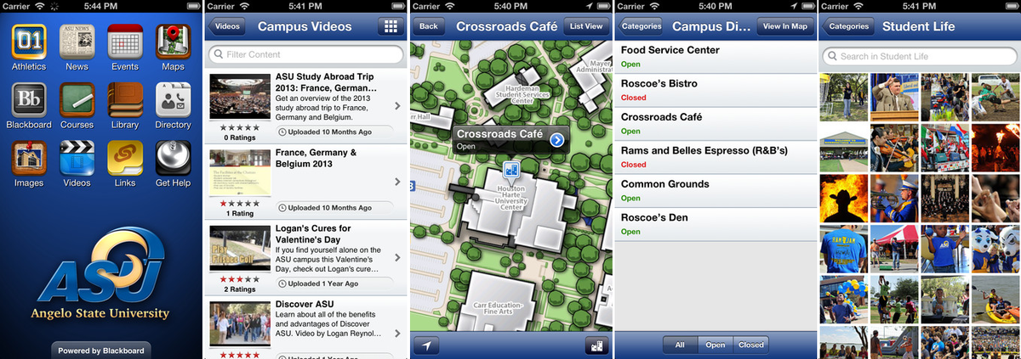
Сравнение схожих приложений:

Slide 4
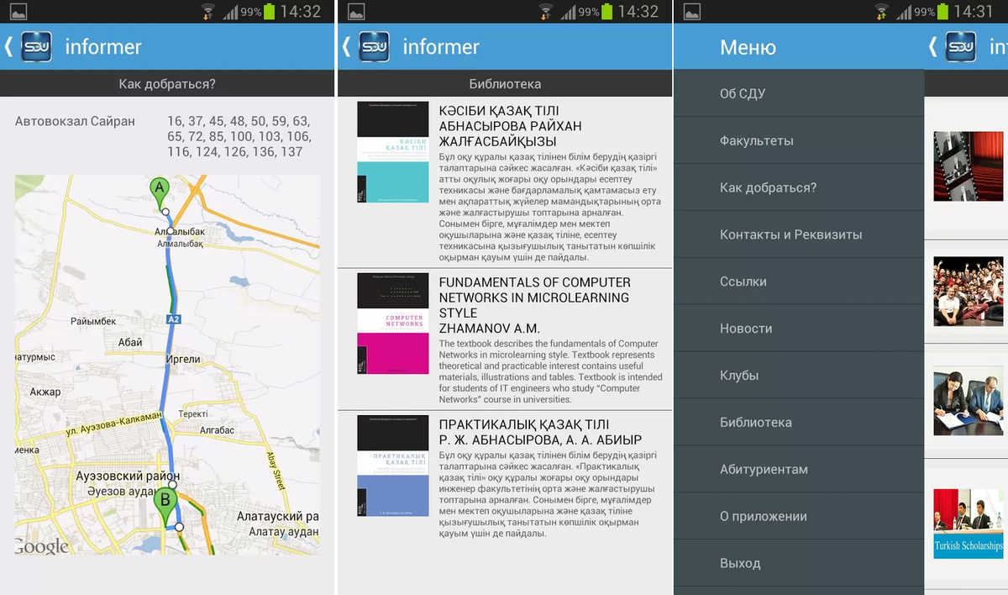
Сравнение схожих приложений:

Slide 5
Цель приложения:
Предоставить студентам, преподавателям и сотрудникам университета доступ к необходимым информационным ресурсам и инструментам для эффективного выполнения своих задач, общения и совместной работы в облачной среде.

Slide 6
Профиль пользователя:
Возможность просмотра личной информации, контактных данных, настройка уведомлений.
Профиль студента:
Просмотр стипендий, на которые претендует студент,
Просмотр достижений студента,
Успеваемость студента.
Профиль преподавателя:
Просмотр курсов, которые ведет преподаватель
Информация о совещаниях для преподавателей ВУЗа

Slide 7
Образовательный портал:
Список курсов, на которые можно зайти и просмотреть подробную информацию о курсе, заданиях, сроках сдачи и преподавателях курса.
Функционал студента:
Просмотр курсов к которым прикреплен студент
Прикрепление выполненных заданий к курсу
Функционал преподавателя:
Создание новых курсов
Просмотр и редактирование существующих курсов
Добавление студентов к курсам
Просмотр выполненных работ студентов

Slide 8
Расписание:
Страница с расписанием занятий и мероприятий ВУЗа:
Информация о занятиях: расписание пар, время начала и окончания, место проведения, преподаватель,
Информация об экзаменах и контрольных: дата, время и место проведения, предмет, уровень (промежуточный или итоговый),
Информация о мероприятиях и конференциях: название, дата, время, место проведения, организатор,
Информация о встречах клубов: название клуба, дата, время, место встречи.

Slide 9
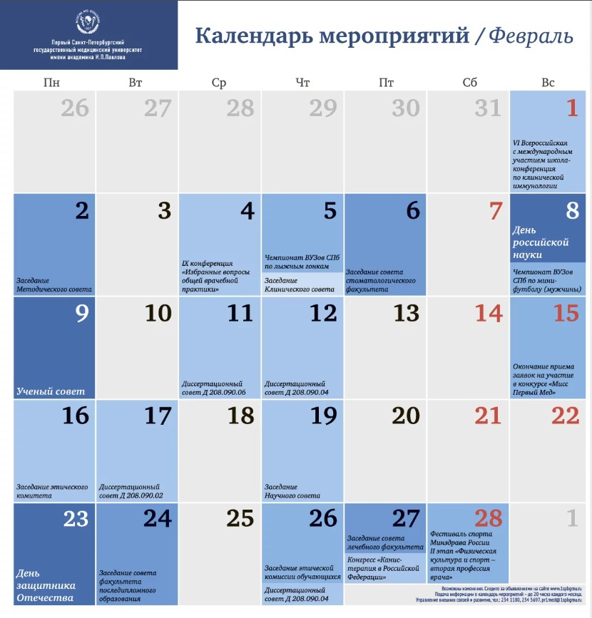
Мероприятия:
Интерактивный редактируемый список предстоящих мероприятий в вузе, таких как конференции, семинары, культурные и спортивные события.
Фильтр по типу мероприятия, дате проведения, локации и т. д.
Возможность добавления мероприятий в избранное или календарь.
Подробная информация о каждом мероприятии (описание, дата проведения, контакты организаторов и т. д.).
Возможность оставлять отзывы о мероприятиях.
Уведомления о предстоящих мероприятиях.
Возможность делиться информацией о мероприятиях с друзьями и коллегами.

Slide 10
Форумы и чаты:
Создание тем на студенческих форумах и участие в обсуждениях, а также общение в чатах с однокурсниками и преподавателями:
Функция цитирования и редактирования своих сообщений.
Возможность присоединения к уже существующим чатам и форумам или создания своих.
Уведомления о новых сообщениях и ответах в чатах и форумах.
Опция отключения уведомлений для определенных чатов или форумов.

Slide 11
Библиотека университета:
Просмотр каталога доступных книг и учебных материалов.
Возможность бронирования книг на определенный срок.
Поиск по каталогу с фильтрацией по автору, названию, году издания и другим параметрам.
История выдачи книг и бронирования.
Возможность оставлять отзывы о книгах и материалах.
Раздел с информацией о библиотеке (контакты, график работы, правила пользования).

Slide 12
Карта кампуса:
Информация о кампусе: адрес, контактная информация, часы работы.
Интерактивная карта кампуса с возможностью масштабирования и просмотра деталей.
Поиск на карте по ключевым словам или категориям (например, учебные корпуса, общежития, столовые, спортивные объекты).
Информация об объектах на карте: название, описание, фотографии.
Возможность проложить маршрут от текущего местоположения до выбранного объекта на карте.
Интеграция с расписанием занятий для отображения текущей активности студентов на карте кампуса.
Информация о предстоящих ремонтах и изменениях в инфраструктуре кампуса.

Slide 13
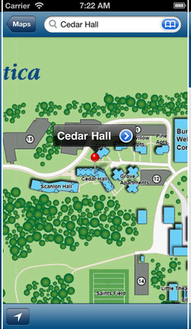
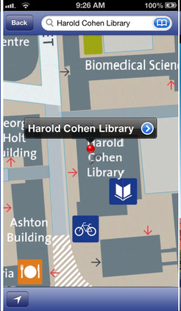
Карты кампусов в других учебных заведениях:
College of St. Scholastica
University of Liverpool

Slide 14
Преимущества:
Адаптивное расписание: Приложение автоматически обновляет расписание занятий, учитывая все возможные изменения в расписании и заменах.
Чат-группы: Возможность создавать групповые чаты для обсуждения проектов, заданий, событий и т.д.
Отслеживание успеваемости: Приложение позволяет отслеживать прогресс изучения предметов и контролировать успеваемость студента.
Карта кампуса: Интерактивная карта университета со всеми необходимыми объектами
Возможность бронировать книги в библиотеке: Приложение упрощает процесс получения бронирования книг в библиотеке.

Slide 15
Обратная связь:
Отправка отзывов и предложений по улучшению работы приложения. Создание тех. поддержки по решению проблем с приложением.

